Slide 1


GmailのSMTPサーバーへの認証方法
©2022 Samurai, Inc. All Rights Reserved.

Slide 2
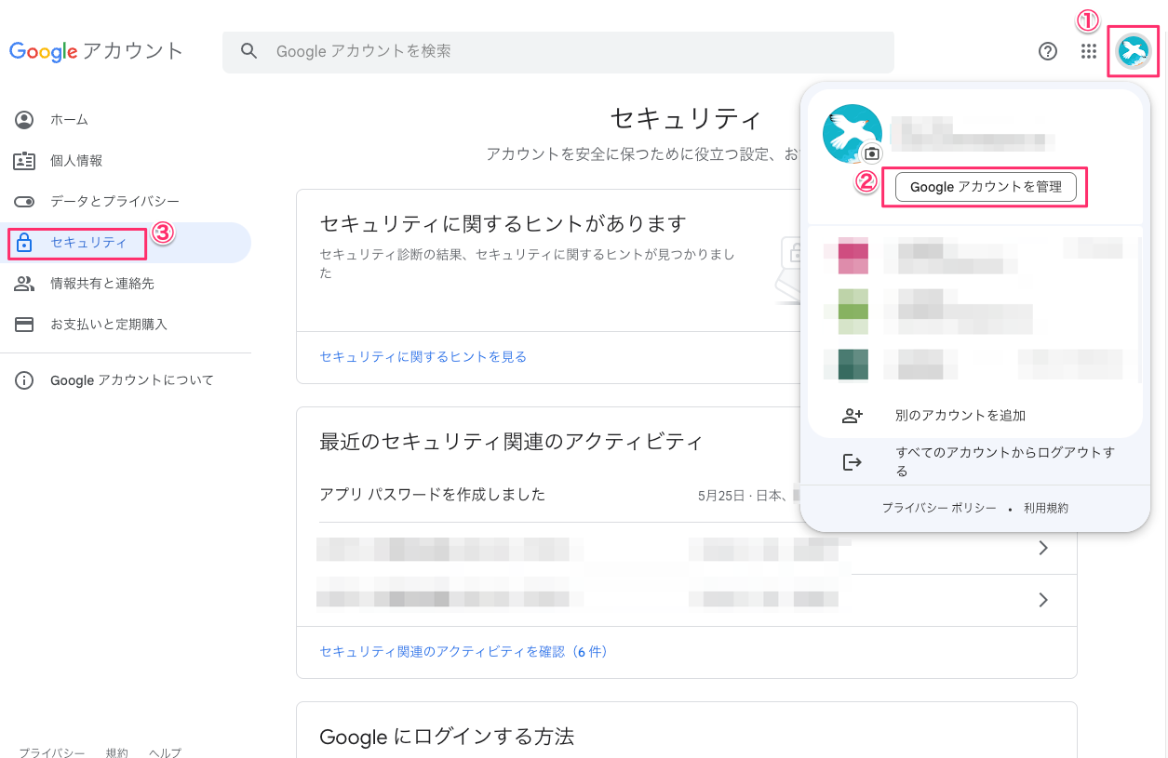
手順１
①Googleアカウントにログインし、右上のアイコンをクリックします。
②「Googleアカウントを管理」をクリックします。
③「セキュリティ」をクリックします。

Slide 3
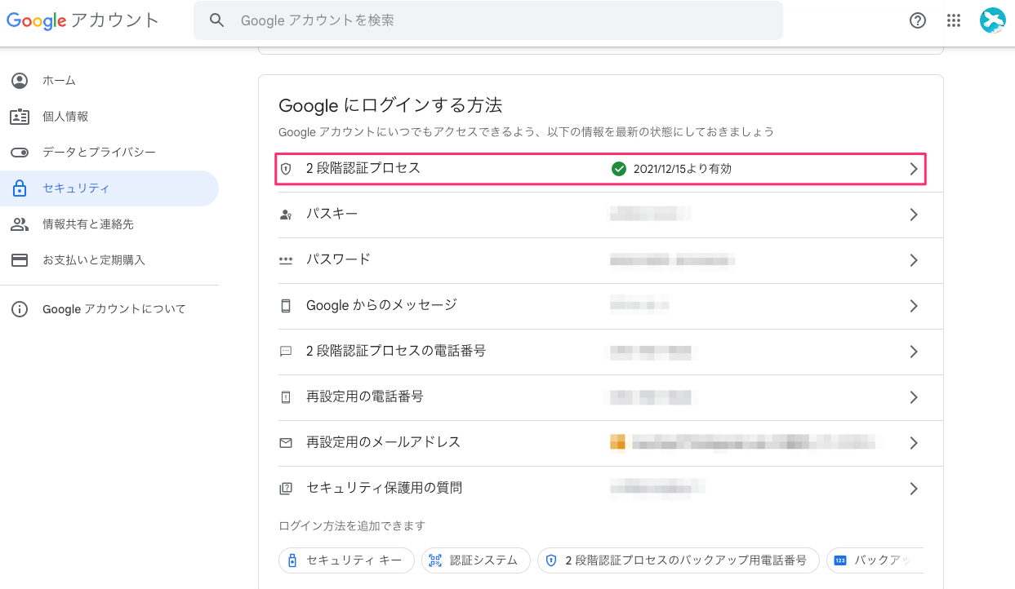
手順２
Googleにログインする方法までスクロールダウンし、「２段階認証プロセス」を有効化します。

Slide 4
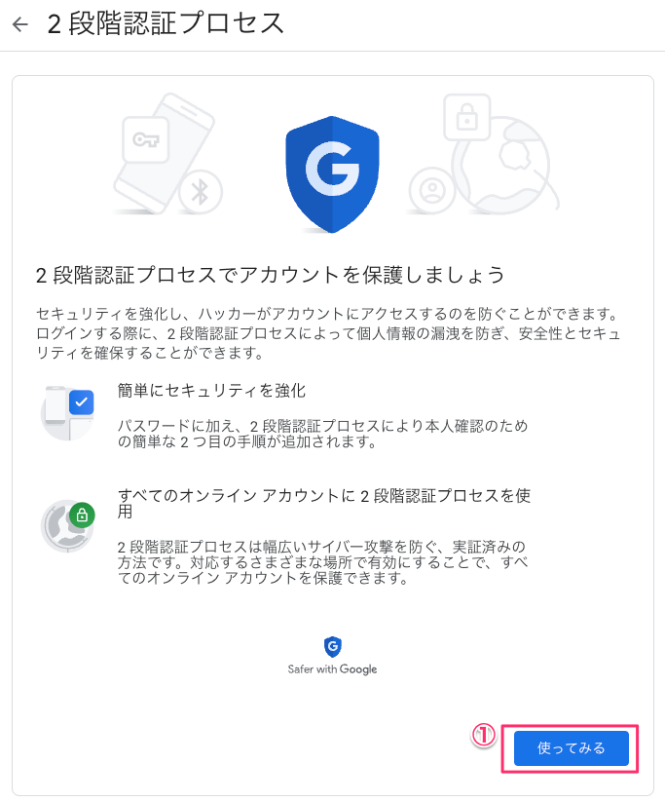
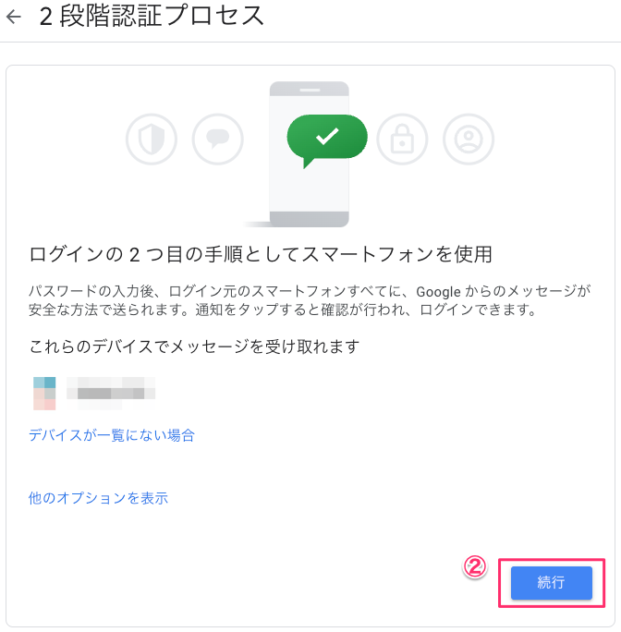
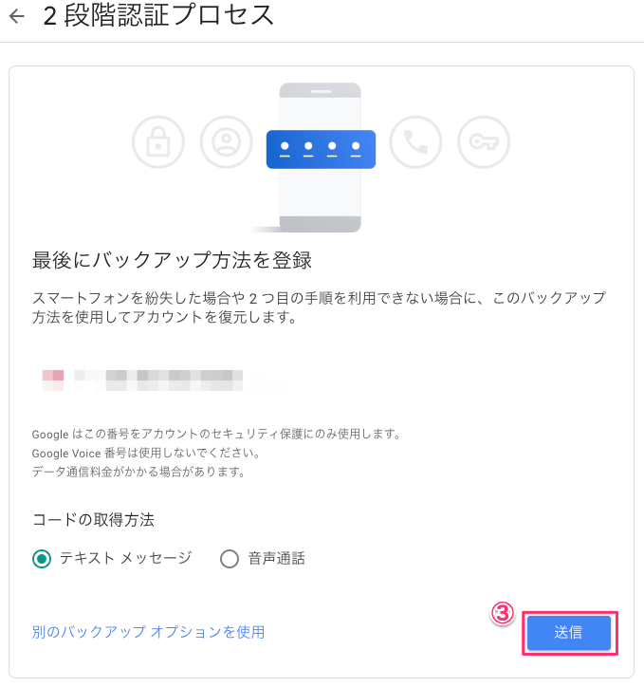
手順３
「２段階認証プロセス」の手順にしたがい、認証を完了します。
おすすめの方法はテキストメッセージによるコード取得です。

Slide 5
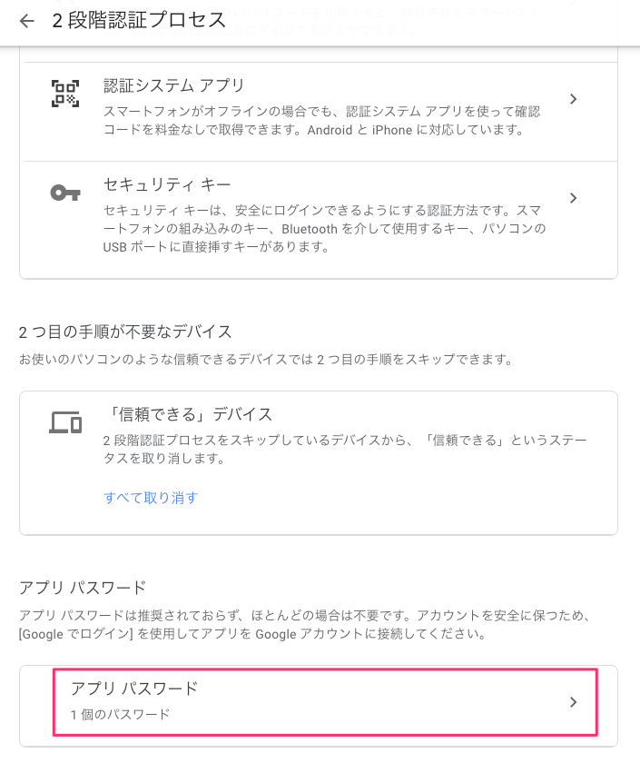
手順４
２段階認証が完了したら、２段階認証プロセスの画面を一番下までスクロールダウンし「アプリパスワード」をクリックします。

Slide 6
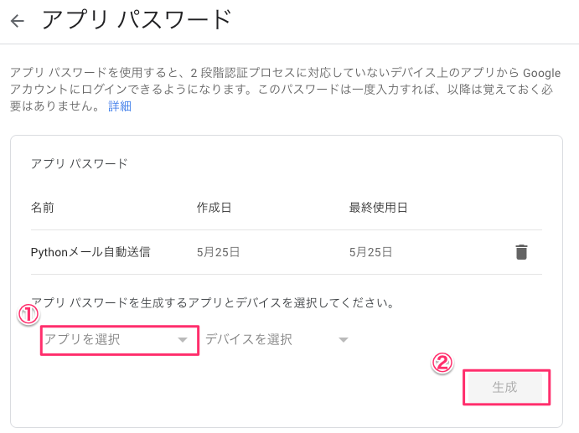
手順５
①アプリを選択をクリックし「その他（名前を入力）」を選択します。
名前は自由ですが「Pythonメール自動送信」など分かりやすい名前にしましょう。
②生成をクリックします。

Slide 7
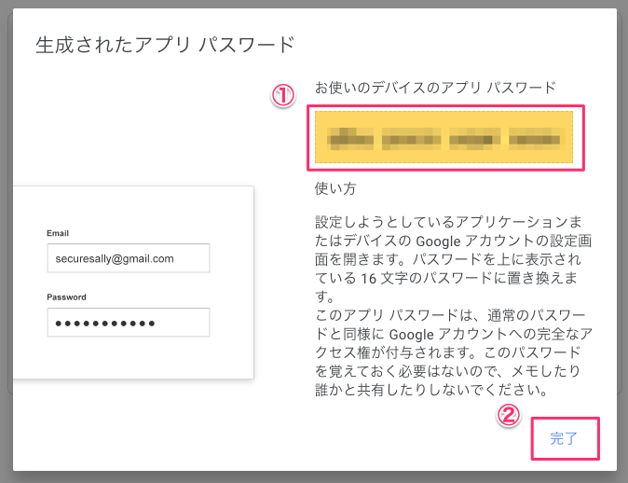
手順６
①１６文字のパスワードが表示されるので、コピーしましょう。
②完了をクリックして閉じましょう。
※この画面を閉じると二度とパスワードは表示できません。パスワードは必ず保存しましょう。

Slide 8
手順７
これで、GmailのSMTPサーバーへの認証準備は完了です。

